Slide 1
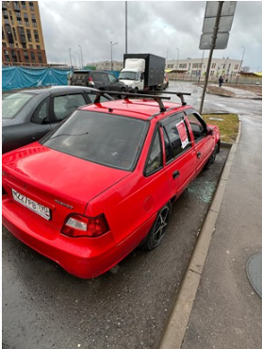
Обнаруженное на территории района Щербинка брошенное, в том числе разукомплектованное транспортное средство (далее – ТС), которое перемещено на специализированную стоянку на временное хранение по адресу: г. Москва, район Вороново, с. Клёново, ул. Школьная, вблизи дома № 1. Марка ТС: ДЭУ НЕКСИЯ, цвет: красный яркий, ГРЗ: М 227 РВ 190. Обнаружено по адресу: г. Москва, район Щербинка, Остафьевское ш., возле д. 14 к. 4.

Slide 2
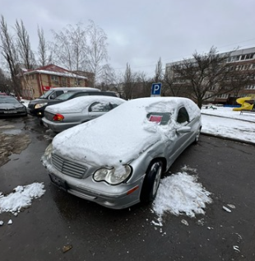
Обнаруженное на территории района Щербинка брошенное, в том числе разукомплектованное транспортное средство (далее – ТС), которое перемещено на специализированную стоянку на временное хранение по адресу: г. Москва, район Вороново, с. Клёново, ул. Школьная, вблизи дома № 1. Марка ТС: МЕРСЕДЕС, цвет: серебристый, ГРЗ: б/н. Обнаружено по адресу: г. Москва, район Щербинка, ул. Спортивная, возле д. 29.

